Slide 1


RB Admin Mode 수정본 로그인
1 / 13
Username
••••
로 그 인
아이디 혹은 비밀번호가 알맞지 않습니다. 관리자에게 문의 하십시오.
Cancel
OK

Slide 2





RB Admin Mode 수정본 [메인 화면] - 회원 관리
2 / 13
Royal Bakery 관리자 모드
회 원 관 리
제 품 관 리
게 시 판 관 리
예 약 관 리
 | 생 년 월 일 1990-01-20 | 회 원 관 리 아 이 디 qweq | 이 름 아 이 디 이 름 전화번호 홍길동 | 성 별 남 | 검색 주 소 서울시 강남구 | 운영자가 회원의 확인만 가능. 예 회원이 예약한 상 [ 최근에 예약된 전 화 번 호 010-4477-7885 | 정보를 수정할수 없고, 품 조회 가능. 삭제 예약관리
 | 1989-11-25 | zwezc | 지디 | 남 | 서울시 은평구 | 010-3131-4947 | 삭제 예약관리
 | 1985-05-15 | qcaqw | 싸이 | 남 | 경기도 고양시 | 010-6464-7878 | 삭제 예약관리
 | 1982-04-17 | wcqwd | 김영태 | 여 | 서울시 강북구 | 010-9963-7977 | 삭제 예약관리
 | 1986-07-07 | qzxvbfw | 삐에로 | 여 | 대전시 | 010-7776-7977 | 삭제 예약관리
약관리버튼을 통하여 해당
상품 기준 ]
<
>

Slide 3


RB Admin Mode 수정본 회원 관리 - 회원 정보
3 / 13
Royal Bakery 관리자 모드
회 원 관 리
제 품 관 리
게 시 판 관 리
예 약 관 리
회 원 관 리
회 원 정 보
모든조회 화면의 공통점:
화면 상단의 버튼으로 현제위치의 페이지에서 나갈때 alert창으로 페이지에서 나갈것을 재확인.
아이디
qweq
이 름
홍길동
주 소
## ### ### #### 235 (###### ##)
성 별
남 성
생년월일
1990-01-20
이메일
qweq@gmail.com
질문
태어난 고향은 어디인가요?
해당 회원의 정보 조회 및 삭제만 가능
수정은 회원 본인만 가능
전화번호

Slide 4
그 룹
일반 회원
확인
삭제

Slide 5
RB Admin Mode 수정본 일반제품 관리
4 / 13
Royal Bakery 관리자 모드
회 원 관 리
제 품 관 리
게 시 판 관 리
예 약 관 리
일 반 제 품 | 주 문 제 작
 | 제 품 명 |  |  | 검색 |  | 제품등록
 |  |  | 가 격
상 태 |  | 제 품 명 | 상 세 분 류 상 세 분 류 | 가 격 | 수 량
 | 판 매 중 | 초코칩 쿠키 | 쿠 키 | 1000 원 | 10개 | 수정 | 삭제
 | 품 절 | 생크림 케익 | 케 이 크 | 15000원 | 0개 | 수정 | 삭제
 | 판 매 중 | 바 게 트 | 빵 | 3000원 | 2개 | 수정 | 삭제
 | 판 매 중 | 소 보 루 | 빵 | 2000원 | 3 개 | 수정 | 삭제
 | 판 매 중 | 단 팥 빵 | 빵 | 3500원 | 1개 | 수정 | 삭제
<
>

Slide 6

RB Admin Mode 수정본 일반제품 등록
5 / 13
Royal Bakery 관리자 모드
회 원 관 리
제 품 관 리
게 시 판 관 리
예 약 관 리
일 반 제 품 | 주 문 제 작
제 품 등 록
분 류
상 세 분 류 제 품 명
제품 설명
모든조회 화면의 공통점:
화면 상단의 버튼으로 현제위치의 페이지에서 나갈때 alert창으로 페이지에서 나갈것을 재확인.
=======================
특히, 수정페이지나 등록페이지의 경우
페이지에서 나가면 입력된값이 입력되지 않음.
일 반 제 품
쿠 키
웨이퍼롤 초콜릿
초콜렛을 첨가한 쿠키
가 격
3000원
수 량
10개
정말로 취소 하시겠습니까?
열 량(kcal)
142
Cancel
OK
당 류(g)
10.6

Slide 7

영
양
단 백 질(g/%)
1.6/3
성
분
포 화 지 방 (g/%)
2/13
나 트 륨 (mg/%)
28/1
분
상 태
판매중
이미지
파일 첨부
제품등록
취소

Slide 8
RB Admin Mode 수정본 일반제품 수정
6 / 13
Royal Bakery 관리자 모드
회 원 관 리
제 품 관 리
게 시 판 관 리
예 약 관 리
일 반 제 품 | 주 문 제 작
제 품 수 정
분 류
일 반 제 품
상 세 분 류
쿠 키
제 품 명
웨이퍼롤 초콜릿
제품 설명
초콜렛을 첨가한 쿠키
가 격
3000원
수 량
10개
열 량(kcal)
142
당 류(g)
10.6

Slide 9
영
양
단 백 질(g/%)
1.6/3
성
분
포 화 지 방 (g/%)
2/13
나 트 륨 (mg/%)
28/1
분
상 태
판매중
이미지
파일 첨부
수정 완료
삭 제
취 소

Slide 10



RB Admin Mode 수정본 제작 제품 관리
7 / 13
Royal Bakery 관리자 모드
회 원 관 리
제 품 관 리
게 시 판 관 리
예 약 관 리
일 반 제 품 | 주 문 제 작
 | 제 품 명 |  |  | 검색 |  | 제품등록
 |  |  | 샴페인
상 태 |  | 제 품 명 | ^{초} 상 세 분 류 | 가 격 | 수 량
 |  |  | 크림
판 | 매 중 | 생크림 | 토핑 _{크 림} | 10000 원 | 10개 | 수정 | 삭제
품 | 절 | 초코크림 | 크 림 | 15000원 | 0개 | 수정 | 삭제
판 | 매 중 | 숫자 초 | 초 | 3000원 | 100개 | 수정 | 삭제
판 | 매 중 | 캐릭터 초 | 초 | 2000원 | 30 개 | 수정 | 삭제
판 | 매 중 | 아무르 도츠 | 샴페인 | 410000원 | 5개 | 수정 | 삭제
<
>

Slide 11
RB Admin Mode 수정본 제작 제품 등록
8 / 13
Royal Bakery 관리자 모드
회 원 관 리
제 품 관 리
게 시 판 관 리
예 약 관 리
일 반 제 품 | 주 문 제 작
제 품 등 록
분 류
제 작 제 품
상 세 분 류
크 림
제 품 명
초 코 크 림
제품 설명
초콜렛맛 크 림
정말로 등록 하시겠습니까?
가 격
15000원
수 량
10개
Cancel
OK
.
열 량(kcal)
160
당 류(g)
17

Slide 12
영
양
단 백 질(g/%)
2
성
분
포 화 지 방 (g/%)
3.1
나 트 륨 (mg/%)
10
분
상 태
판매중
이미지
파일 첨부
제품등록
취소

Slide 13
RB Admin Mode 수정본 제작 제품 수정
9 / 13
Royal Bakery 관리자 모드
회 원 관 리
제 품 관 리
게 시 판 관 리
예 약 관 리
일 반 제 품 | 주 문 제 작
제 품 등 록
분 류
제 작 제 품
상 세 분 류
크 림
제 품 명
초 코 크 림
제품 설명
초콜렛맛 크 림
정말로 등록 하시겠습니까?
가 격
15000원
수 량
10개
Cancel
OK
열 량(kcal)
160
당 류(g)
17

Slide 14
영
양
단 백 질(g/%)
2
성
분
포 화 지 방 (g/%)
3.1
나 트 륨 (mg/%)
10
분
상 태
판매중
이미지
파일 첨부
수정 완료
삭 제
취 소

Slide 15

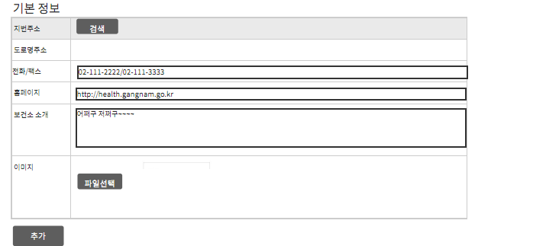

관리자 게시판 관리 게시판 관리 - 회사소개[메인]
1 / 12
회 원 | 관 리 | 게시판 관리 탭을 클릭하면 Royal Bakery 관리자 모드 회사 소개 부분이 메인으로 이동되도록 제 품 관 리 게 시 판 관 리 ^{구현 하였다.}
 | 회 사 소 개 | 배 너 관 리 | 문 의 사 항 | 공 지 사 항
회사 소개
 | 주소/전화 / 홈페이지 주소 / 회사 소개 글/이미지를 동록 및 수정 할 수 있다.
 | - 주소를 검색하여 등록 할 수 있도록 구현
 | - 이미지를 등록 할 수 있다.
회사 소개
 | - 이후 등록 버튼을 클릭 하면 등록 을 되 묻는 alert 창이 나타난다.
예 약 관 리
등 록

Slide 16


관리자 게시판 관리 회사소개- 등록 버튼
2 / 12
회 원 | 관 리 | Royal Bakery 관리자 모드 제 품 관 리 게 시 판 관 리 예 약 관 리
 |  |  | 회 사 소 개 | 배 너 관 리 | 문 의 사 항 | 공 지 사 항
회사 소개
 |  |  | 등록 버튼을 클릭하게 되면
 |  |  | 등록 수정을 되묻는 alert 창이 나타난다.
 | 수정을 완료 하시겠습니까?
 | Cancel OK
등 록

Slide 17
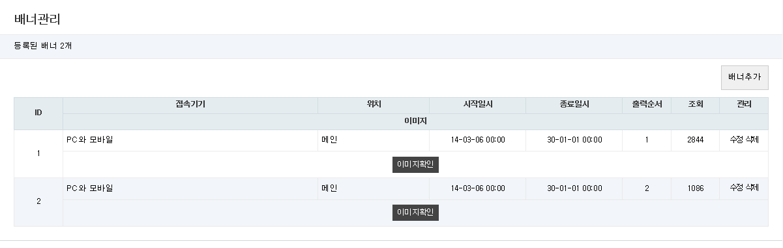




관리자 게시판 관리 게시판 관리 - 배너 관리
3 / 12
Royal Bakery 관리자 모드
회 원 관 리
제 품 관 리
게 시 판 관 리
예 약 관 리
회 사 소 개 | 배 너 관 리 | 문 의 사 항 | 공 지 사 항
배너 관리
순서/이미지 제목/이미지 확인/등록일/출력 순서 관리 에 대한 정보를 보여줌
- 관리의 수정이나 배너 추가 버튼을 클릭하게 되면 파일을 올릴 수 있는 창이 나타나게 된다.
순서 | 이미지 제목
|
이미지 확인
|
등록일
| 출력 순서
| 관리
이미지 1
이미지 확인
16-09-06
1
이미지 2
16-09-08
2
이미지 확인
- 삭제 버튼을 클릭하면 삭제를 되묻는 alert 창이 나타나게 된다.
- 이미지 확인을 클릭하게 되면 이미지를 볼수 있다.

Slide 18


관리자 게시판 관리 Copy of 게시판 관리 - 배너 관리
4 / 12
회 원 관 리 | Royal Bakery 관리자 모드 제 품 관 리 게 시 판 관 리 예 약 관 리
 | 회 사 소 개 | 배 너 관 리 | 문 의 사 항 | 공 지 사 항
배너 관리
 | 이미지 확인 버튼을 클릭하게 되면
 | 등록된 이미지를 확인 할 수 있으며
 | 닫기 버튼을 통하여 화면을 닫거나
순서 | 이미지 제목 | 그림 밖의 화면 클릭시에도
 | 닫을 수 있다.
이미지 1 | 1
이미지 2 | 2
 | 닫기
| 이미지 확인 | 등록일
16-09-06
이미지 확인
16-09-08
이미지 확인
| 출력 순서 | 관리

Slide 19

관리자 게시판 관리 배너관리 삭제
5 / 12
회 원 | 관 리 | Royal Bakery 관리자 모드 제 품 관 리 게 시 판 관 리 예 약 관 리
 | 회 사 소 개 | 배 너 관 리 | 문 의 사 항 | 공 지 사 항
 | 삭제를 클릭시 삭제를 되묻는
배너 관리 | alert 창이 나타나게 된다. 삭제 하시겠습니까?
 | Cancel OK

Slide 20
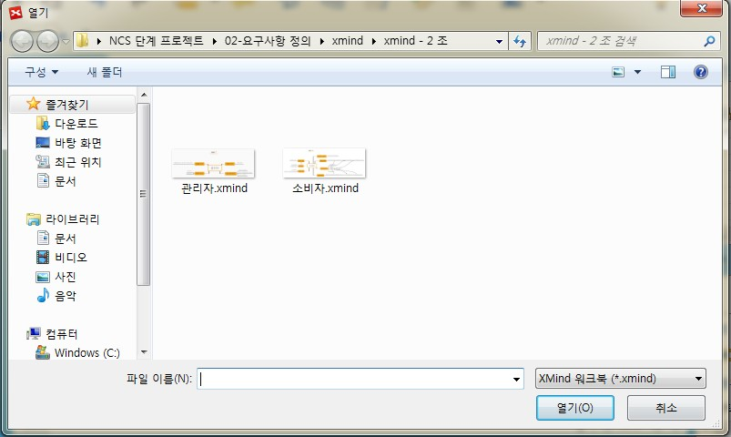
관리자 게시판 관리 배너 관리 - 수정, 추가
6 / 12
회 원 | 관 리 | Royal Bakery 관리자 모드 제 품 관 리 게 시 판 관 리 예 약 관 리
 |  |  | 회 사 소 개 | 배 너 관 리 | 문 의 사 항 | 공 지 사 항
배너 관리 | 배너 추가나 수정 버튼을 클릭시
 | 그림을 올릴 수 있는 파일 첨부 창이
 | 열리게 되며 이떄 파일 형식은
 | jpg/png/gif 형식만 올릴 수 있도록
 | 제한 한다.

Slide 21





관리자 게시판 관리 게시판 관리 - 문의 사항
7 / 12
Royal Bakery 관리자 모드 회 원 관 리 제 품 관 리 게 시 판 관 리 예 약 관 리
 | 회 사 소 개 | 배 너 관 리 | 문 의 사 항 | 공 지 사 항
 | 체크박스/순서/제목/등록일/답변 유무/답변 -답변유무는 답변을 하여 등록을 완료 하면
문의 사항 | 하기로 구성이 된다. N에서 Y 로 수정되게 구현 한다.
 | 번 호 제 목 등 록 일 답 변 유 무 답 변 하 기
 | 1 16-09-10 N
 | 2 16-09-11 N
 | 3 16-09-12 Y
 | - 글 제목을 클릭시 사용자들이 문의 사항
 | 게시글을 확인 할 수 있다. - 답변 버튼을 클릭시 답변 하는 창이
 | -> 따로 답변기능은 없다. 나타나게 된다.
 | -게시글을 체그한 후 글을 삭제 할 수 있도록 만들고 삭제시
 | 삭제를 되묻는 alert 창을 구현한다.
문의 글 1
답변
문의글 2
답변
문의글 3
답변
선택 삭제
전체 삭제

Slide 22

관리자 게시판 관리 Copy of 게시판 관리 - 문의 사항
8 / 12
회 원 관 리 |  | Royal Bakery 관리자 모드 제 품 관 리 게 시 판 관 리 예 약 |  |  |  |  | 관 리
 |  | 회 사 소 개 | 배 너 관 리 | 문 의 사 항 | 공 지 사 항
문의 사항
 |  | 게시글을 체크한 후 삭제 버튼을 누르거나
 |  | 전체 삭제를 클릭시
 | 번 호 | 삭제를 되묻는 alert 창이 나타나게 된다. |  | 등 록 일 |  | 답 변 유 무 | 답 변 하 기
 |  | 삭제 하시겠습니까?
 |  | 문의글 2
 |  |  | Cancel |  | OK
 |  | 문의글 3
선택 삭제 | 전체 삭제
제 목
문의 글 1

Slide 23

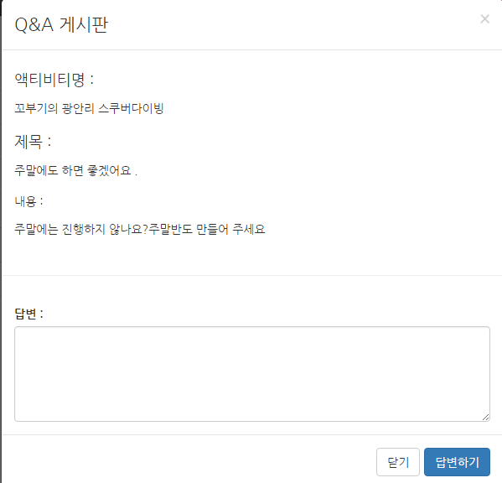

관리자 게시판 관리 문의 사항 - 답변
9 / 12
회 원 관 리 |  | Royal Bakery 관리자 모드 별도의 페이지로 넘어가지 않으며 글을 쓸수 있는 화면이 나타나게 된다. 제 품 관 리 예 약 관 리
문의 사항
 | 번 호 | 답 변 유 무 | 답 변 하 기
 |  | 답변 하기 클릭시
 |  | 고객이 질문한 제목 내용이 나타나게 되고
 |  | 밑에 답변을 할 수 있도록 text 창이 나타나
 |  | 게 된다.
 |  | 답변을 완료 후 답변하기를 누르게 되면
 |  | 문의 사항 list에서 답변 유무 부분이 Y로 변
 |  | 경 된다.
선택 삭제 | 전체 삭제 |  | 등록 하기
게 시 판 관 리
회 사 소 개 | 배 너 관 리 | 문 의 사 항 | 공 지 사 항
제 목 등 록 일

Slide 24




관리자 3완성 지우면 안댐!! 게시판 관리 - 공지사항 관리
32 / 40
Royal Bakery 관리자 모드 회 원 관 리 제 품 관 리 게 시 판 관 리 예 약 관 리
 |  | 회 사 소 개 | 배 너 관 리 | 문 의 사 항 | 공 지 사 항
공지 사항 |  | 체크박스/순서/제목/글쓴이/등록일/수정 으로 구성이 된다.
 | 번 호 | 제 목 글 쓴 이 등 록 일 | 수 정
 | 1 | 물고기 16-09-10 | 수정하기
 | 2 | 한기 16-09-11 | 수정하기
 | 3 |  | 수정하기
 |  | 게시글을 클릭하거나 수정하기 버튼을
 |  | 클릭하게 되면 공지사항을 확인 할 수 있으며
 |  | 수정을 할 수 있도록 구현한다.
 |  | 글 쓰기 버튼을 클릭하면
 |  | 글을 쓸수 있는 곳이 나오게 된다.
 |  | -게시글을 체그한 후 글을 삭제 할 수 있도록 만들고 삭제시
 |  | 삭제를 되묻는 alert 창을 구현한다.
글1
글2
글3
어한기 16-09-12
선택 삭제
전체 삭제
글 쓰기

Slide 25
관리자 게시판 관리 Copy of 게시판 관리 - 공지사항 관리
11 / 12
회 원 관 리 |  | Royal Bakery 관리자 모드 제 품 관 리 게 시 판 관 리 | 예 약 | 관 리
 |  | 회 사 소 개 | 배 너 관 리 | 문 의 사 항 | 공 지 사 항
공지 사항
 |  | 게시글을 체크한 후 삭제 버튼을 누르거나
 |  | 전체 삭제를 클릭시
 | 번 호 | 삭제를 되묻는 alert 창이 나타나게 된다. ^{글 쓴 이} | 등 록 일 | 수 정
 |  | _{글2} 삭제 하시겠습니까?
 |  | 글3
 |  | Cancel OK
선택 삭제 | 전체 삭제 |  |  | 글 쓰기
제 목
글1

Slide 26

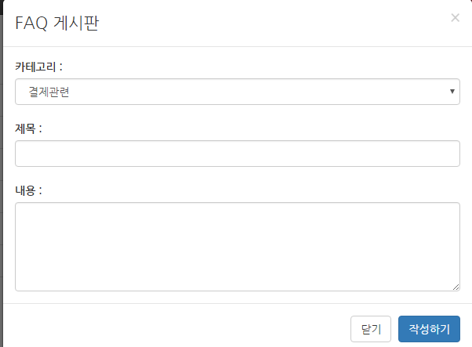

관리자 게시판 관리 공지사항 - 글쓰기
12 / 12
Royal Bakery 관리자 모드
회 원 관 리
제 품 관 리
게 시 판 관
리 예 약 관 리
사 항 | 공 지 사 항
별도의 페이지로 넘어가지 않으며 글을 쓸수 있는 화면이 나타나게 된다.
회 사 소 개 | 배 너 관 리 | 문 의
글 쓰기
공지사항
글 제목이나 수정하기, 글 등록 버튼을 클릭하게 되면 제목 내용을 쓸수 잇는 란이 제공 되며 수정하는 경우 등록 되어 있는 글이 나타나고 수정이 가능하도록 구현 한다.

Slide 27





RB Admin Mode 수정본 예약 관리[전체조회]
10 / 13
Royal Bakery 관리자 모드
회 원 관 리
습니까?
제 품 관 리
게 시 판 관 리
예 약 관 리
해당 회원의 예약을 취소하시겠
결 제 관 리 | 예 약 관 리
Cancel
OK
예약된 내용 수정 불가. [ 입금이 완료되었다는 배경]
주문자
검색
조회및 예약 취소만 가능
아이디
주문번호
종 류
주문번호 _{상품내용} 연락처
결제금액
주문자
201608150705
일반제품
바게트외 3건
10000 원
홍길동
보기
예약취소
201608170806
주문제품
4호외4건
15000원
김영태
보기
예약취소
201608711513
일반제품
단팥빵외4건
30000원
권도엽
보기
예약취소
201609111305
일반 제품
초코쿠키
2000원
아무개
보기
예약취소
201609131118
주문제품
샴페인외 5건
410000원
강남인
보기
예약취소
주문번호는 년월일시분초
예약 시간 기준으로 정렬
<
>

Slide 28
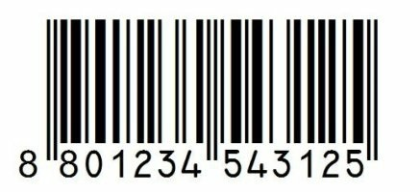
RB Admin Mode 수정본 예약 관리 - 상세 조회
11 / 13
Royal Bakery 관리자 모드
회 원 관 리
제 품 관 리
게 시 판 관 리
예 약 관 리
결 제 관 리 | 예 약 관 리
 | 예 약 상 세 조 회
주문번호 | 201609130850
종류 | 빵
상품내용 | 바게트 외 초코쿠키, 생크림 미니케익
결제금액 | 30000원
주문자 | 권도엽
연락처 | 010-1234-7896
결제방법 | 계좌 이체
결제일시 | 2016년 9월 13일 8시50분
바코드
상태 | 예약
결제방법은 신용카드 / 계좌이체 두가지..
바코드에는 이미지
상태는 예약 / 환불 / 판매완료
확인
예약 취소

Slide 29

RB Admin Mode 수정본 결제 관리
12 / 13
Royal Bakery 관리자 모드 회 원 관 리 제 품 관 리 게 시 판 |  | 관 리 | 예 약 관 리
< | > | 결 제 관 리 | 예 약 관 리
 | 주문자 |  |  | 검색 |  | 결제관리는 조회만 가능.
 |  |  | 아이디
주문번호 |  | 종 류 | 주문_{상}번호_{품내용} | 결제금액 | 주문자
 |  |  | 연락처
 | 201512051523 | 일반제품 | 바게트외 3건 | 10000 원 | 홍길동 | 보기
 | 201601052215 | 일반제품 | 초코빵외4건 | 15000원 | 김두환 | 보기
 | 201601052005 | 일반제품 | 크림빵외4건 | 30000원 | 김대한 | 보기
 | 2016050708 | 일반 제품 | 바게트 | 2000원 | 아무개 | 보기
 | 201609131118 | 주문제품 | 샴페인외 3건 | 410000원 | 강남인 | 보기

Slide 30
RB Admin Mode 수정본 결제 관리 - 상세 조회
13 / 13
Royal Bakery 관리자 모드
회 원 관 리
제 품 관 리
게 시 판 관 리
예 약 관 리
결 제 관 리 | 예 약 관 리
 | 결 제 상 세 조 회
주문번호 | 201609130850
종류 | 빵
상품내용 | 바게트 외 초코쿠키, 생크림 미니케익
결제금액 | 30000원
주문자 | 권도엽
연락처 | 010-1234-7896
결제방법 | 계좌 이체
수령일시 | 2016년 9월 13일 13시00분
바코드
상태 | 판매 완료
확인

